Slide 1


원주시 청년 연령 상한을 45세까지 확대할 것을
촉구하며
박한근 의원

Slide 2




Slide 3
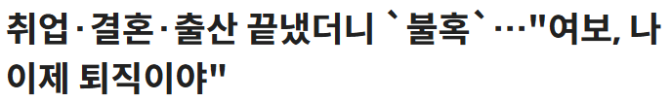

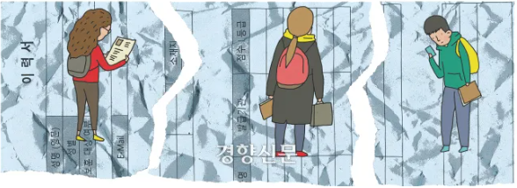
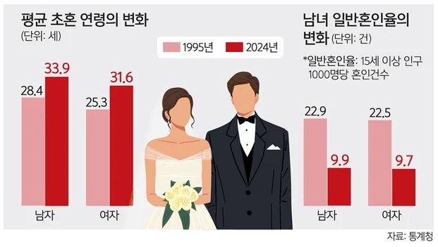

Slide 4
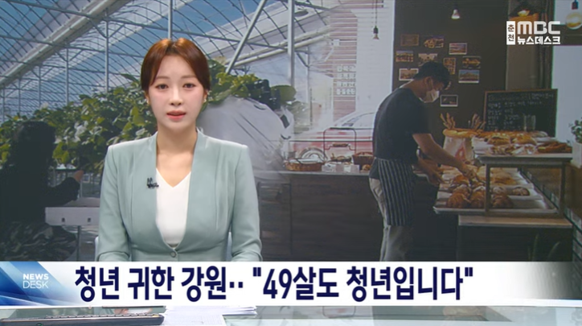
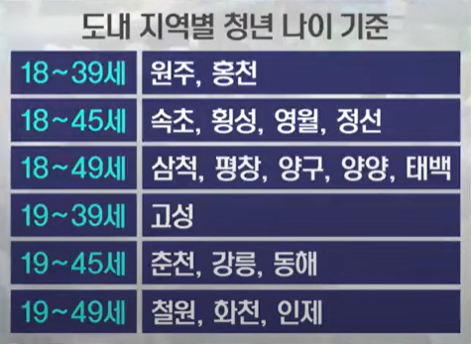



(자료: 자치법규정보시스템 2025. 9. 8. 기준)

Slide 5
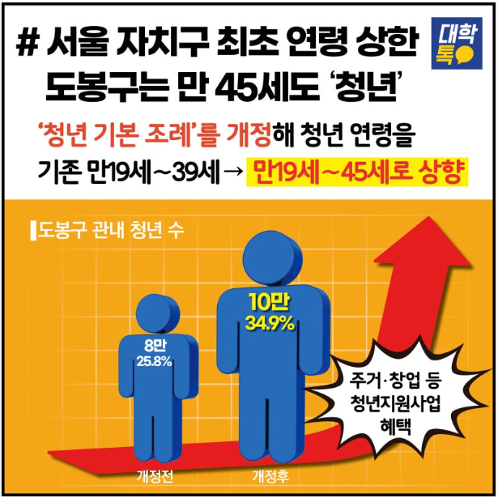


Slide 6
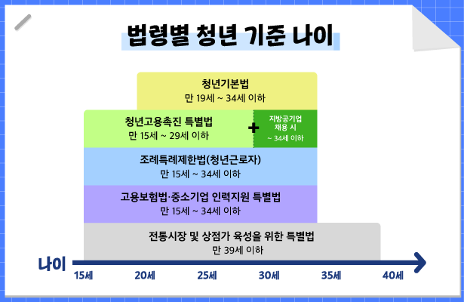

Slide 7
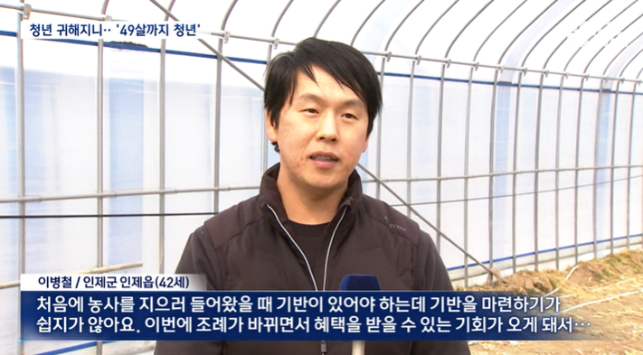


Slide 8
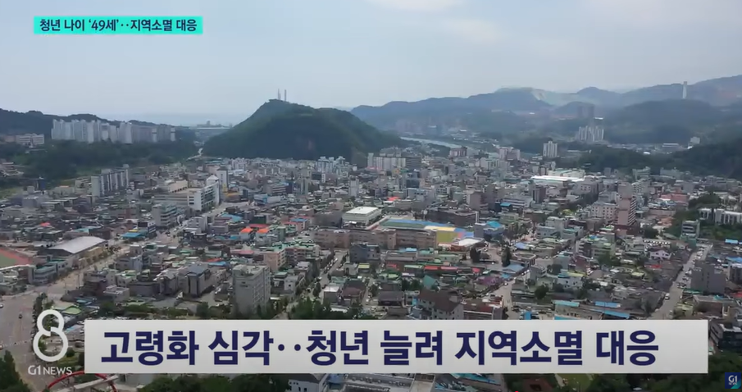


Slide 9



Slide 10
감사합니다.
박한근 의원

